Slide 1
Toán
Các số có bốn chữ số
(Tiết 2)

Slide 2
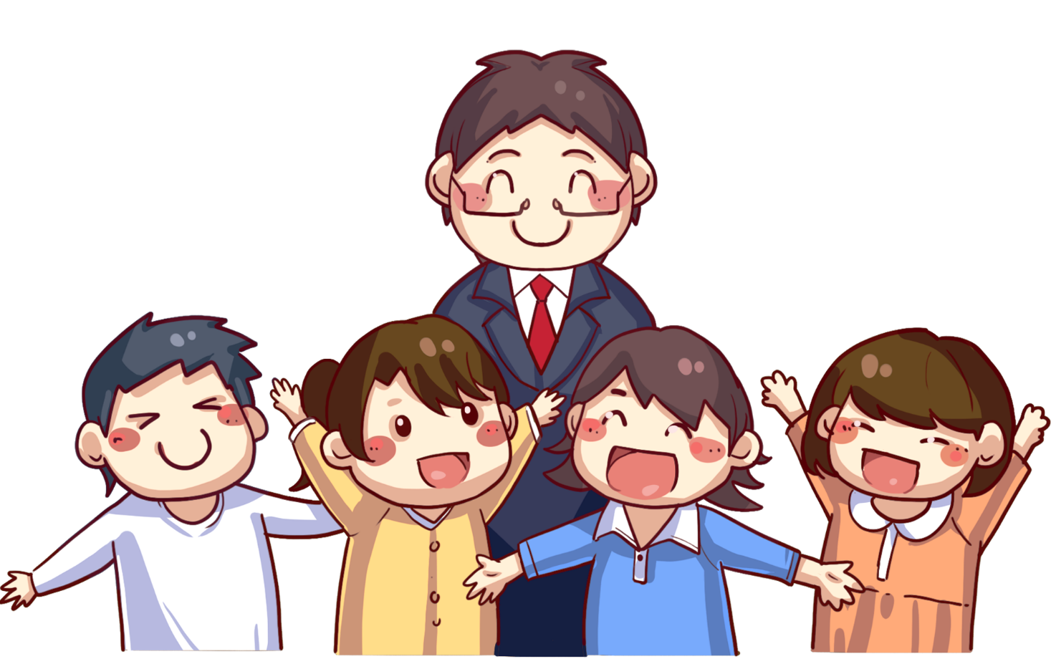

Slide 3
Số " Một nghìn hai trăm linh hai"
được viết là?
A. 1 202
B. 1 222
C. 1 022
Notes:
Chúng mình cùng chung tay làm cho khi vườn này trở nên tươi đẹp hơn nhé!

Slide 4
Số 7 075
được đọc là?
A. Bảy trăm bảy mươi lăm
B. Bảy nghìn không trăm bảy mươi lăm
C. Bảy nghìn bảy trăm linh năm
Notes:
Chúng mình cùng chung tay làm cho khi vườn này trở nên tươi đẹp hơn nhé!

Slide 5
Viết số 9 809
thành tổng
A. 9 809 = 9000 + 800 + 10 + 9
B. 9 809 = 9000 + 80 + 9
C. 9 809 = 9000 + 800 + 9
Notes:
Chúng mình cùng chung tay làm cho khi vườn này trở nên tươi đẹp hơn nhé!

Slide 6
LUYỆN TẬP
Notes:
Chúng mình cùng chung tay làm cho khi vườn này trở nên tươi đẹp hơn nhé!

Slide 7
1
Tìm các số còn thiếu rồi đọc các số trong bảng.
7 994
7 995
7 998
8 002
8 003
8 007
8 009
8 010
8 011
8 014
8 015
8 016
8 018
8 020
Notes:
Chúng mình cùng chung tay làm cho khi vườn này trở nên tươi đẹp hơn nhé!

Slide 8
2
Viết số?
a) Chín nghìn tám trăm bốn mươi lăm.
b) Bảy nghìn sáu trăm linh một.
c) Bảy nghìn không trăm sáu mươi mốt.
9 845
7 601
7 061
Notes:
Chúng mình cùng chung tay làm cho khi vườn này trở nên tươi đẹp hơn nhé!

Slide 9
4
Viết các tổng thành số.
a) 5 000 + 400 + 30 + 6
= 5 436
b) 7 000 + 500 + 20
= 7 520
= 4 008
c) 4 000 + 8
Notes:
Chúng mình cùng chung tay làm cho khi vườn này trở nên tươi đẹp hơn nhé!

Slide 10
5
Số?
7 000
8 000
9 000
8 600
8 610
8 620
Notes:
Chúng mình cùng chung tay làm cho khi vườn này trở nên tươi đẹp hơn nhé!

Slide 11
KHÁM PHÁ
Notes:
Chúng mình cùng chung tay làm cho khi vườn này trở nên tươi đẹp hơn nhé!

Slide 12
Vịnh Hạ Long là một trong 29 vịnh đẹp nhất thế giới, là di sản thiên nhiên thế giới.
Vịnh Hạ Long có 1 969 hòn đảo lớn, nhỏ.
Notes:
Chúng mình cùng chung tay làm cho khi vườn này trở nên tươi đẹp hơn nhé!

Slide 14
TRÒ CHƠI: CHIM ĐƯA THƯ
Notes:
Chúng mình cùng chung tay làm cho khi vườn này trở nên tươi đẹp hơn nhé!

Slide 15
CHIM ĐƯA THƯ

Slide 16
9000 + 9
3000 + 800 +20+3
1000 + 400 +5
3 823
9 009
1 405

Slide 18
TẠM BIỆT
VÀ
HẸN GẶP LẠI

